Slide 1
Задания к ЗАЧЕТУ
Практическое занятие

Slide 2
Общая инструкция
Вам будут даны задания. Они разбиты на три группы. Для каждой группы задания предусмотрена разная шкала оценки. Правильные ответы на 1 группу заданий дадут 8 баллов, на 2 группу заданий – 8 баллов, на 3 группу – 16 баллов. Преодоление порога 50% правильных ответов дают еще по 2, 2 и 4 балла. Общее количество баллов – 40.

Slide 3
Общая инструкция
Задания нужно выполнить на время. Время на выполнение 1 задания – 8 минут,
2 задания – 16 минут,
3 задания – 20 минут.

Slide 4
Задание 1.
Нужно определить психический процесс.
Правильный ответ – 1 балл.
Время на ответ – 1 минута.

Slide 5

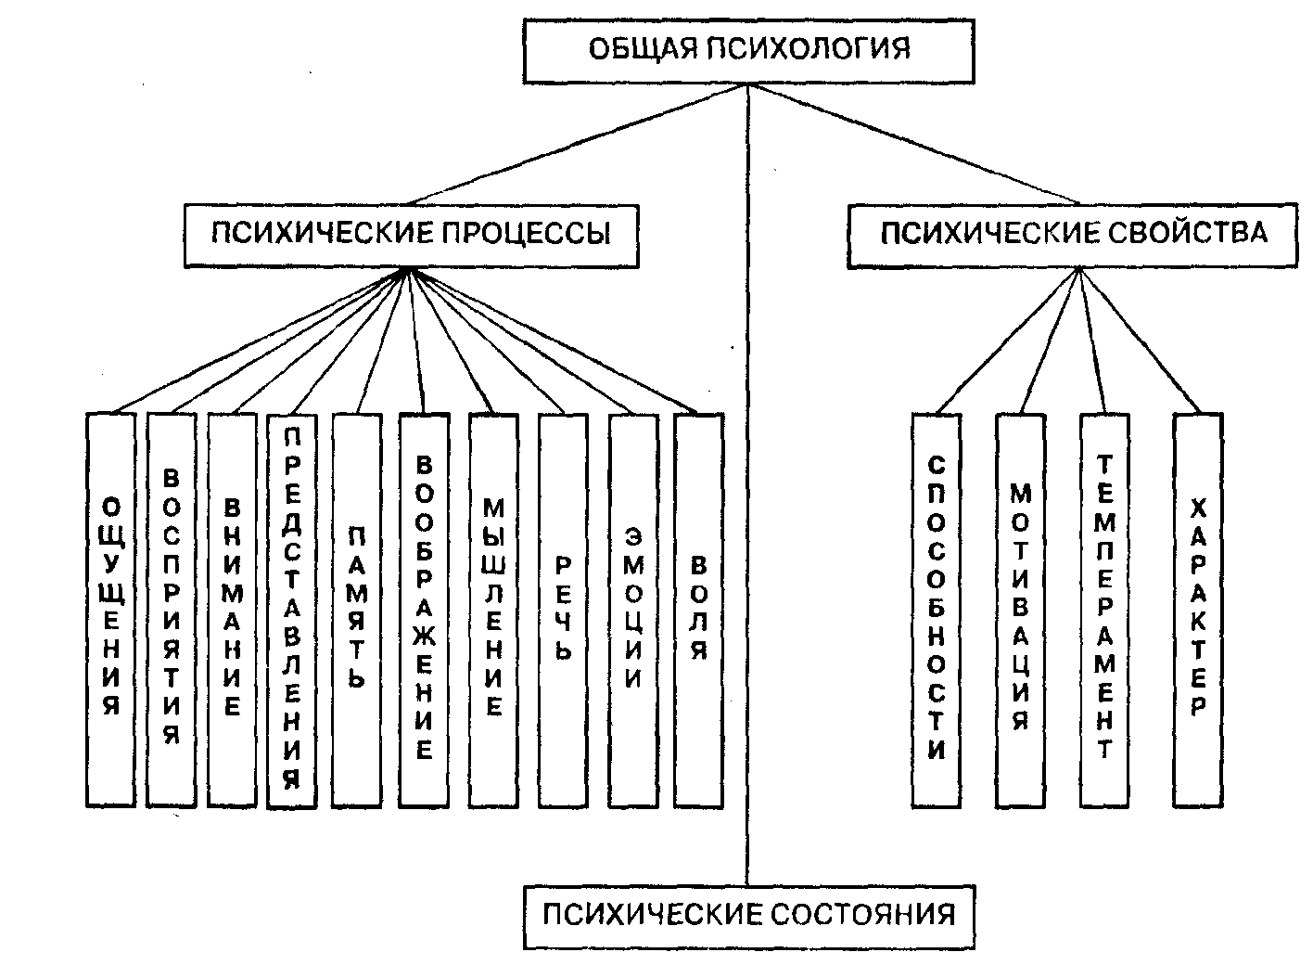
Эмоции
Юношеский возраст

Slide 6
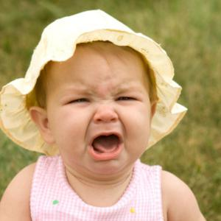
Пример задания 1. О каком психическом процессе идет речь?
Правильный ответ
Пример задания
Это - эмоции. На рисунке – плачущая девочка.

Slide 7
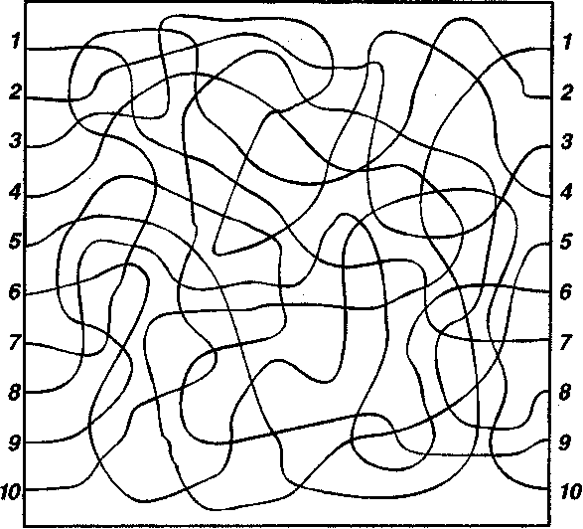
1.1.Какой это психический процесс?

Slide 8
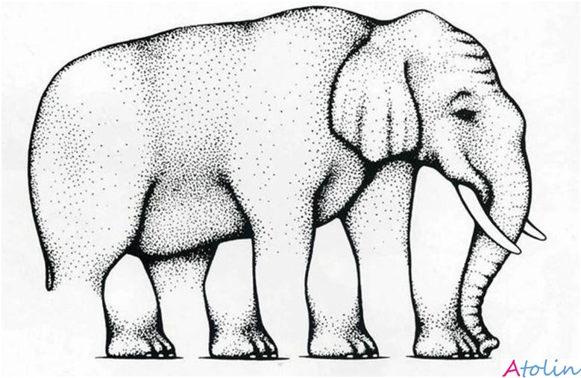
1.2.Какой это психический процесс?

Slide 9
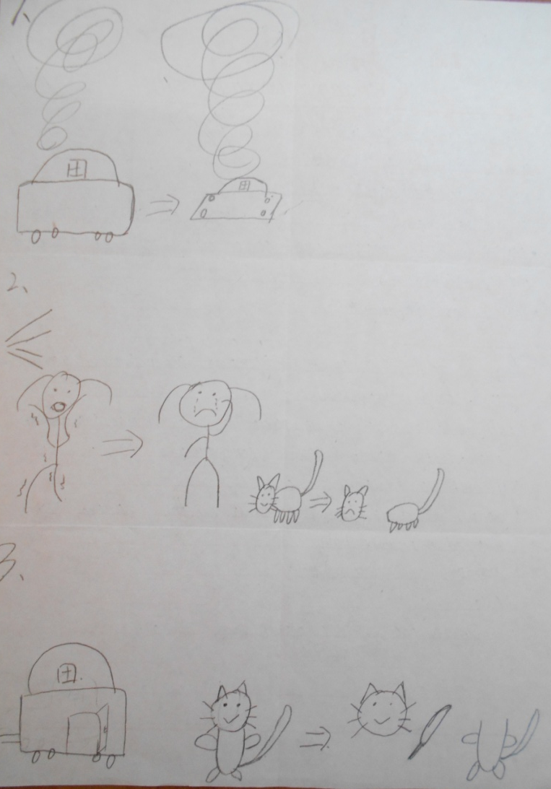
1.3.Какой это психический процесс?

Slide 10
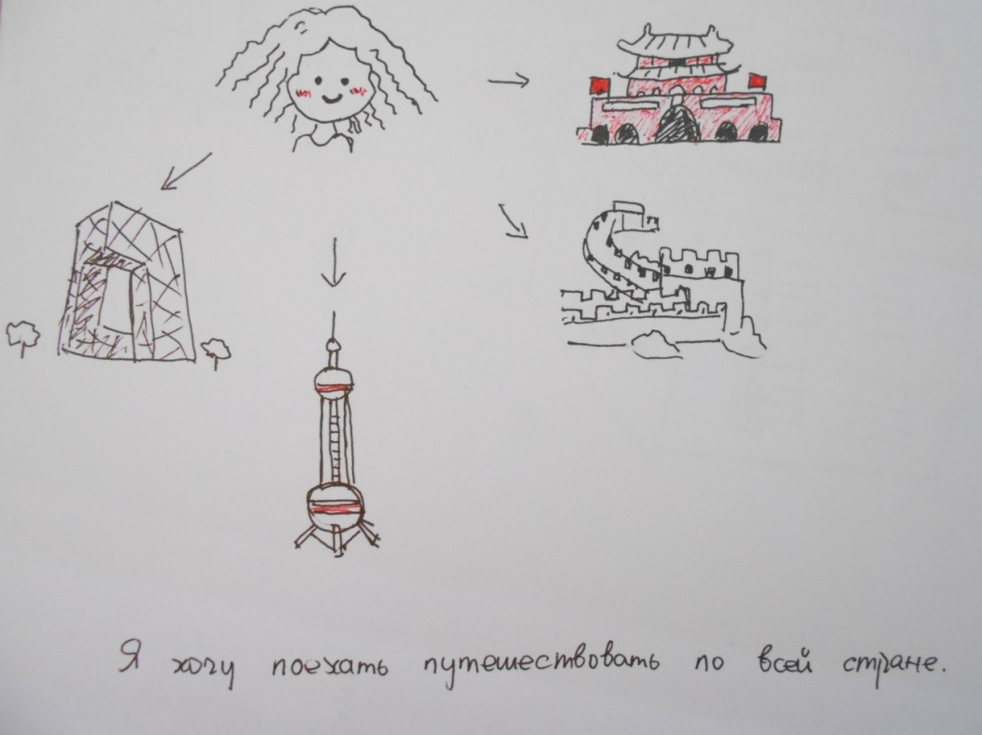
1.4. Какой это психический процесс?

Slide 11
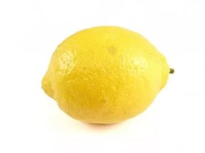
1.5. Какой это психический процесс?

Slide 12
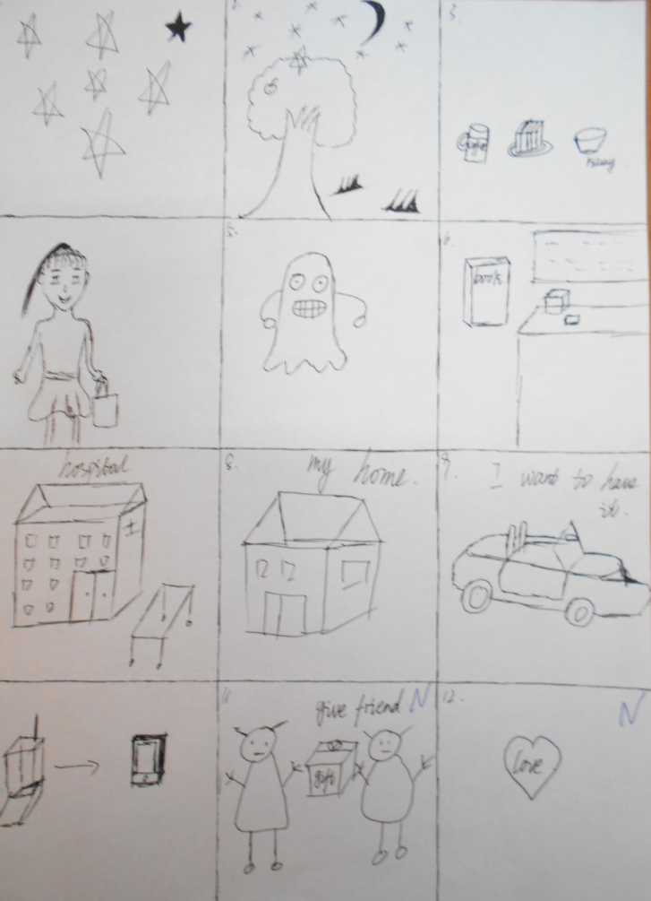
1.6. Какой это психический процесс?

Slide 13

1.7. Какой это психический процесс?

Slide 14
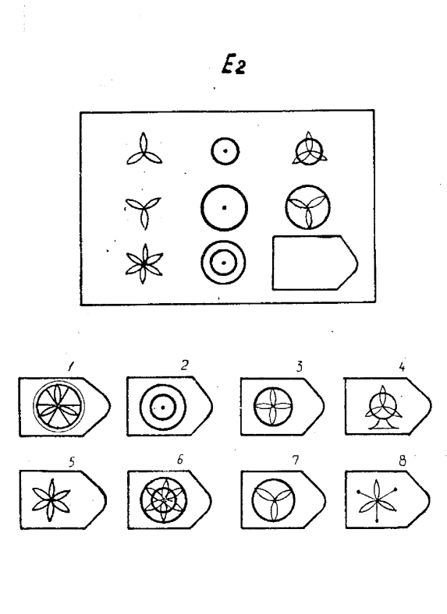
1.8. Какой это психический процесс?

Slide 15
Задание 2.
Какие психологические процессы и явления есть на слайдах?
Правильный ответ – 2 балла.
Время на ответ – 2 минуты.

Slide 16
Пример задания 2. Какие психологические явления представлены на слайде?
Правильный ответ
Пример задания
Фрустрация, стресс, конфликт, кризис, общение

Slide 17
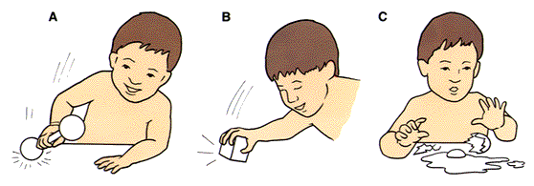
2.1.Назовите несколько психических явлений

Slide 18

2.2.Назовите несколько психических явлений

Slide 19
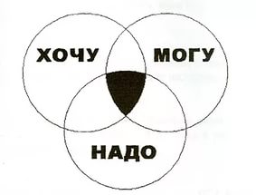
2.3. Назовите несколько психических явлений

Slide 20
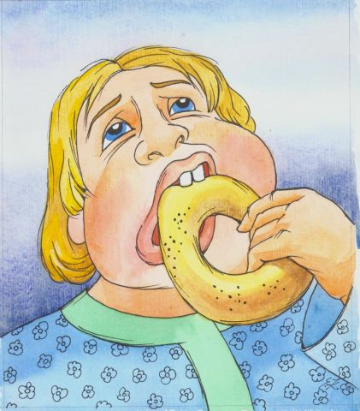
2.4. Назовите несколько психических явлений

Slide 21
Задание 3.
Нужно самостоятельно сформулировать вопрос по пройденной теме ( 2 балла) и дать правильный ответ ( 2 балла).
Время на ответ – 5 минут.

Slide 22
Пример решения задания 3
Вопрос по теме «Мышление»
Что такое анализ? – Анализ – это мысленное или реальное расчленение объекта (предмета или явления) на части.

Slide 23
3. Составьте вопросы самостоятельно
3.1. Вопрос по теме «Житейская и научная психология»

Slide 24
3. Составьте вопросы самостоятельно
3.2. Вопрос по теме «Развитие памяти (закономерности памяти)»

Slide 25
3. Составьте вопросы самостоятельно
3.3. Вопрос по теме «Деятельность»

Slide 26
3. Составьте вопросы самостоятельно
3.4. Вопрос по теме «Чувства».

